Slide 1

高中同步学案优化设计
GAO ZHONG TONG BU XUE AN YOU HAU SHE JI
第五章
两角和与差的正弦、余弦、正切公式
第一PPT模板网-WWW.1PPT.COM

Slide 2
内容索引
01
课前篇 自主预习
02
课堂篇 探究学习

Slide 3
课标阐释
1.能从两角差的余弦公式推导出两角和与差的正弦、余弦、正切公式,了解它们的内在联系.(逻辑推理)
2.能运用两角和与差的正弦、余弦、正切公式进行简单的化简、求值.(数学运算)

Slide 4
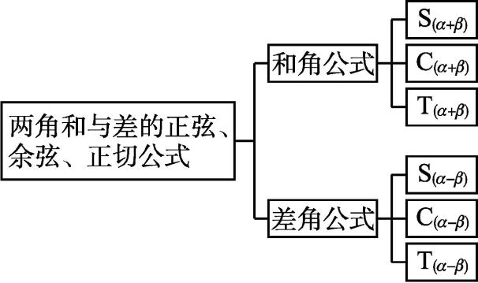
思维脉络

Slide 5
课前篇 自主预习

Slide 6
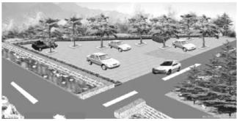
[激趣诱思]
在实际生活中,很多的最优化问题都可以转化为三角函数来解决,如停车场的设计、通信电缆的铺设、航海、测量等都有三角函数的影子.求解三角函数问题,都需要三角函数公式转化,今天我们学习两角和与差的正弦、正切公式及其应用,感受三角函数公式的魅力.

Slide 7
[知识点拨]
知识点一:两角和与差的正弦和余弦公式
名称 | 公式 | 简记符号 | 使用条件
两角和的余弦公式 | cos(α+β)=cos αcos β-sin αsin β | C_{(α+β)} | α,β∈R
两角和的正弦公式 | sin(α+β)=sin αcos β+cos αsin β | S_{(α+β)} | α,β∈R
两角差的正弦公式 | sin(α-β)=sin αcos β-cos αsin β | S_{(α-β)} | α,β∈R
要点笔记 两角和与差的正弦公式的记忆方法
记忆口诀:正余余正,符号相同.正余余正表示展开后的两项分别是两角的正弦乘余弦、余弦乘正弦;符号相同表示展开后两项之间的连接符号与展开前两角之间的连接符号相同,即两角和时用“+”,两角差时用“-”.

Slide 8
微判断
(1)sin(α-β)=sin αcos α-cos βsin β.( )
(2)sin α+sin β=sin(α+β).( )
(3)sin(α+β-15°)=sin(α-15°)cos β+cos(α-15°)sin β.( )
(4)sin 15°+cos 15°= sin 60°.( )
答案 (1)× (2)× (3)√ (4)√

Slide 9
微练习
cos 75°= .

Slide 10
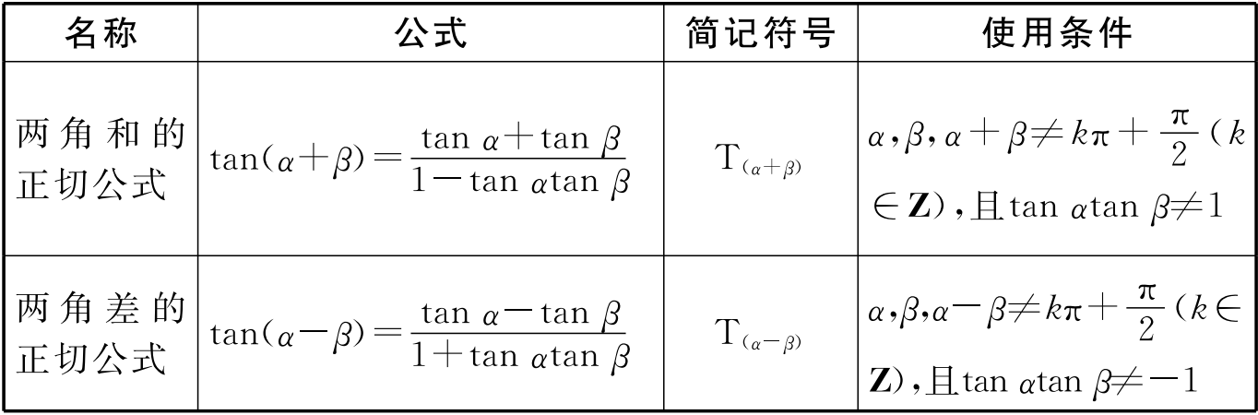
知识点二:两角和与差的正切公式

Slide 11
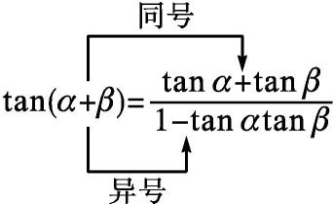
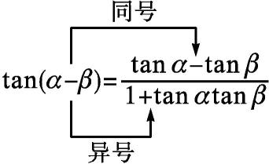
名师点析 公式的右边为分式形式,其中分子为tan α,tan β的和或差.分母为1与tan αtan β的差或和.
公式中左边的加减号与右边分子上的加减号相同,与分母上的加减号相反.
符号变化规律可简记为“分子同,分母反”.
当α,β,α±β角的正切值不存在时,不能使用上述公式,但可以用诱导公式或其他方法解题.

Slide 12
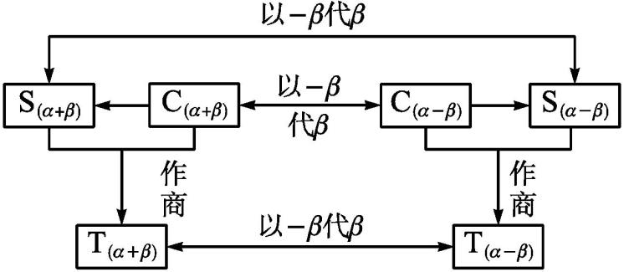
微思考
你能写出和角、差角这6个公式的逻辑联系框图吗?
提示

Slide 13
微练习
答案 3

Slide 14
课堂篇 探究学习

Slide 15
探究一
化简与求值

Slide 18
(5)∵(1+tan 21°)(1+tan 24°)=1+tan 21°+tan 24°+tan 21°tan 24°
=1+tan(21°+24°)(1-tan 21°tan 24°)+tan 21°tan 24°
=1+(1-tan 21°tan 24°)tan 45°+tan 21°tan 24°
=1+1-tan 21°tan 24°+tan 21°tan 24°=2.
同理可得(1+tan 22°)(1+tan 23°)=2,
∴原式=2×2=4.

Slide 19
反思感悟 1.公式的巧妙运用
①顺用:如本题中的(1);②逆用:如本题中的(2);③变用:变用涉及两个方面,一个是公式本身的变用,如cos(α+β)+sin αsin β=cos αcos β,一个是角的变用,也称为角的拆分变换,如α=(α+β)-β,2α=(α+β)+(α-β)等,从某种意义上来说,是一种整体思想的体现,如cos(α+β)cos β+sin(α+β)sin β=cos[(α+β)-β]=cos α.这些需要在平时的解题中多总结、多研究、多留心,唯其如此才能在解题中知道如何选择公式,选择哪一个公式会更好.需要说明的是,(4)运用到了切化弦,将特殊值 化为tan 60°等,为此可以熟记一些常见的特殊角的函数值,如1=sin 90°=cos 0°=tan 45°,
=tan 60°等.
2.公式的推广:本例第(5)小题所得结论可以推广到一般情形:若A+B= ,
则(1+tan A)(1+tan B)=2;若(1+tan A)(1+tan B)=2,则A+B=kπ+ ,k∈Z.

Slide 22
探究二
利用两角和与差的三角函数公式解决给值求值问题
(1)求sin(α+β)的值;
(2)求cos(α-β)的值;
(3)求tan α的值.

Slide 26
反思感悟 给值求值的解题策略
在解决此类题目时,一定要注意已知角与所求角之间的关系,恰当地运用拆角、拼角技巧,同时分析角之间的关系,利用角的代换化异角为同角,具体做法是:
(1)当条件中有两角时,一般把“所求角”表示为已知两角的和或差.
(2)当已知角有一个时,可利用诱导公式把所求角转化为已知角.

Slide 29
探究三
利用两角和与差的三角函数公式解决给值求角问题

Slide 31
素养形成
两角和与差的正切公式的变形及常见结论
1.公式的变形
(1)两角和的正切公式的变形
③tan α+tan β+tan αtan βtan(α+β)=tan(α+β).

Slide 32
(2)两角差的正切公式的变形

Slide 33
2.公式的相关结论

Slide 35
方法点睛 注意整体意识在解题中的应用:若化简的式子中出现了
“tan α±tan β”及“tan αtan β”两个整体,常考虑tan(α±β)的变形公式.

Slide 36
当堂检测
答案 D

Slide 37
答案 A

Slide 38
答案 A

Slide 39
4.化简:cos βcos(α-β)-sin βsin(α-β)= .
答案 cos α
解析 cos βcos(α-β)-sin βsin(α-β)
=cos[β+(α-β)]=cos α.

Slide 42


本 课 结 束

Slide 43

可以在下列情况使用
个人学习、研究。
拷贝模板中的内容用于其它幻灯片母版中使用。
不可以在以下情况使用
任何形式的在线付费下载。
刻录光碟销售。
PPT模板： www.1ppt.com/moban/ 行业PPT模板：www.1ppt.com/hangye/
节日PPT模板：www.1ppt.com/jieri/ PPT素材： www.1ppt.com/sucai/
PPT背景图片：www.1ppt.com/beijing/ PPT图表： www.1ppt.com/tubiao/
优秀PPT下载：www.1ppt.com/xiazai/ PPT教程： www.1ppt.com/powerpoint/
Word模板： www.1ppt.com/word/ Excel模板： www.1ppt.com/excel/
个人简历： www.1ppt.com/jianli/ PPT课件： www.1ppt.com/kejian/
手抄报： www.1ppt.com/shouchaobao/ 试题下载： www.1ppt.com/shiti/
教案下载： www.1ppt.com/jiaoan/ 字体下载： www.1ppt.com/ziti/

